Slide 1





PHÒNG GD&ĐT HUYỆN ……………..
TRƯỜNG THCS ………………
Giáo viên:…...............................
Lớp: 9A

Slide 2
CHUẨN BỊ CỦA GIÁO VIÊN VÀ HỌC SINH
GIÁO VIÊN
HỌC SINH
Sách giáo khoa, sách bài tập, kế hoạch bài dạy, máy chiếu, máy tính cầm tay
Sách giáo khoa, sách bài tập, máy tính cầm tay,
bảng phụ

Slide 3


Slide 4
BÁO CÁO KẾT QUẢ TỰ HỌC
4 nhóm lên bảng treo bảng chuẩn bị các kiến thức về phương trình bậc 2, hệ thức Vi-et và một số ứng dụng.
HS đại diện nhóm 2: Trình bày nội dung về PT bậc 2 và công thức nghiệm.
HS đại diện nhóm 3: Trình bày nội dung về hệ thức Vi-et và một số ứng dụng của nó.

Slide 5
Tiết 66: ÔN TẬP CUỐI HỌC KÌ II (tt)
MỤC TIÊU BÀI HỌC
KIẾN THỨC
- Phương trình bậc hai: Củng cố định nghĩa, công thức nghiệm, công thức nghiệm thu gọn để giải PT bậc 2.
Linh hoạt với các trường hợp phương trình bậc hai đặc biệt không cần dùng đến công thức nghiệm
- Hệ thức Vi-et: Củng cố về hệ thức Vi-et và một số ứng dụng của hệ thức Vi – ét
NĂNG LỰC
PHÁT TRIỂN
PHẨM CHẤT
- Phát triển cho HS năng lực tư duy toán học, giải quyết vấn đề, năng lực tự học, giao tiếp, hợp tác làm việc nhóm.
- Giúp HS chủ động, tích cực trong việc ôn tập kiến thức - HS chăm chỉ, chú ý lắng nghe, đọc, làm bài tập, vận dụng kiến thức vào thực tiễn
-Trách nhiệm của học sinh khi thực hiện hoạt động nhóm, báo cáo kết quả hoạt động nhóm

Slide 6

HÌNH THÀNH KIẾN THỨC

Slide 7
KIẾN THỨC CẦN NHỚ
1. PT bậc hai
a. Định nghĩa: Phương trình bậc hai một ẩn số là phương trình có dạng:
ax² + bx + c = 0 (a ≠ 0)
b. Công thức nghiệm của PT bậc hai
* Công thức nghiệm
* Công thức nghiệm thu gọn
* Chú ý
PT: ax² + bx + c = 0 (a ≠ 0),
∆ = b² – 4ac
PT: ax² + bx + c = 0 (a ≠ 0)
và b = 2b’, ∆’ = b’² – ac
PT: ax² + bx + c = 0 (a ≠ 0)
Nếu a và c trái dấu
(hay ac < 0)
thì PT có 2 nghiệm phân biệt
☞ ∆ > 0 PTcó 2 nghiệm phân biệt:
☞ ∆’ > 0 PT có 2 nghiệm phân biệt:
☞ ∆ = 0 PT có nghiệm kép:
☞ ∆’ = 0 PT có nghiệm kép:
☞ ∆ < 0 PT vô nghiệm.
∆’ < 0 PT vô nghiệm.

Slide 8
Hệ thức Vi-et và ứng dụng
Nhẩm nghiệm của phương trình bậc 2. |  | Tìm 2 số khi biết tổng và tích của chúng.
Hệ quả 1: | Hệ quả 2:
a. Hệ thức Vi-ét :
Nếu x₁, x₂ là hai nghiệm của PT ax² + bx + c = 0 , (a ≠ 0) thì
b. Ứng dụng hệ thức Vi-ét :
Nếu hai số x₁; x₂ có x₁ + x₂ = S,
x₁. x₂ = P thì x₁; x₂ là nghiệm của PT bậc hai
x² – Sx + P = 0
( x₁ và x₂ tồn tại khi ∆ =S² – 4P ≥ 0)
Nếu a + b + c = 0 thì PT
ax² + bx + c =0 (a ≠ 0)
có hai nghiệm là
x₁ = 1; x₂=
Nếu a - b + c = 0 thì PT
ax² + bx + c = 0 (a ≠ 0) có hai nghiệm là
x₁ = -1; x₂= -

Slide 9


Tiết 66: ÔN TẬP CUỐI HỌC KÌ II
Thảo luận cách làm các câu theo yêu cầu rồi làm bài vào bảng nhóm;
Đại diện nhóm làm nhanh nhất lên báo cáo kết quả.
Nhận xét bài của nhóm bạn.
Bài tập 1:
Cho pt : (m là tham số)
a. Giải phương trình với m= -1;
b. Tìm m để phương trình có 1 nghiệm x = 2;
c. Với giá trị của m thì phương trình có 2 nghiệm phân biệt ?
Nhóm 1,3
Câu a
Nhóm 2, 5
Câu b
Nhóm 4,6
Câu c

Slide 10
Đáp án
a. Thay m = -1 vào pt (1) ta được :
Ta có
Vậy tại m =1 phương trình có nghiệm kép
b. Nếu x=2 là một nghiệm của phương trình (1) thì thay x=2 vào pt thỏa mãn nên ta được:
Hay
Suy ra : m = -1, m = 5 là giá trị cần tìm
c. Tính:
Để pt (1) có 2 nghiệm phân biệt thì
Vậy m > -1 là giá trị cần tìm.

Slide 11

Tiết 66: ÔN TẬP CUỐI HỌC KÌ II
Bài tập 2 :Tìm hai số u và v biết: u+v = 42 và u.v = 441
1. Cùng với bạn thảo luận cách làm;
2. Làm bài vào vở rồi đổi vở chấm chéo.

Slide 12
Đổi vở, chấm chéo với bạn
Giải: Ta có: u+v = 42 và u.v = 441 nên u và v là nghiệm của phương trình:
có a = 1, b = -42, b’ = -21, c = 441
Ta có:
Phương trình (*) có nghiệm kép là:
Vậy

Slide 13

Bài 14 (sgk- 133).
Câu hỏi: Gọi x₁; x₂ là hai nghiệm của phương trình 3x² - ax – b = 0 Tổng x₁+ x₂ bằng:
A.
B.
C.
D.
Hãy chọn câu trả lời đúng

Slide 14
Câu hỏi:
Hai phương trình: và
có một nghiệm thực chung khi a bằng:
  0
  1
C. 2
D. 3
Hãy chọn câu trả lời đúng

Slide 15
Tiết 66: ÔN TẬP CUỐI HỌC KÌ II
2. Sự tương giao giữa đường thẳng (d) và Parabol(P):
- Xét đường thẳng (d) : y = bx+c và Parabol (P): y = ax² (a ≠ 0)
Khi đó: Số giao điểm của (P) và (d) bằng đúng số nghiệm của phương trình hoành độ giao điểm:
ax² = bx + c = 0
Ta có bảng sau:
Số giao điểm của (d) và (P) | Biệt thức Δ của PT hoành độ giao điểm | Vị trí tương đối của (d) và (P)
0 |  | (d) không cắt (P)
1 |  | (d) tiếp xúc với (P)
2 |  | (d) cắt (P) tại 2 điểm phân biệt.

Slide 16

Bài tập 3:
Thảo luận cách làm rồi làm bài vào bảng nhóm;
Đại diện nhóm làm nhanh nhất lên báo cáo kết quả.
Nhận xét bài của nhóm bạn.
Trong mặt phẳng toạ độ Oxy
cho Parabol (P): y= x² và đư­ờng thẳng (d): y = 2x + 3
a) Chứng minh rằng (d) và (P) có hai điểm chung phân biệt.
b) Gọi A và B là các điểm chung của (d) và (P). Tính diện tích tam giác OAB ( O là gốc toạ độ)

Slide 17
Các nhóm đổi bảng chấm
Xét PT hoành độ giao điểm của (d) và (P) là:
x² = 2x + 3 ⬄ x² - 2x - 3 = 0 (1) (a = 1, b = -2, c = -3)
Ta có:
=> PT (1) có 2 nghiệm phân biệt => Đường thẳng (d) luôn cắt (P) tại 2 điểm phân biệt.
b) Xét PT (1): x² - 2x - 3 = 0
có nên PT có 2 nghiệm phân biệt là:
Với
Với
Kẻ =>AH // BK => Tứ giác AHKB là hình thang
=>AH =1,BK =9, OH = 1, HK =4
Vậy:
, ta được A(-1;1)
, ta được B(3;9)

Slide 18
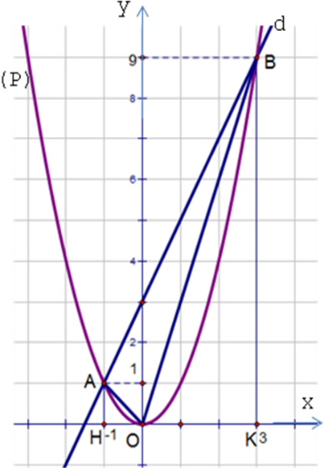

Slide 19



TRÒ CHƠI: “Giúp thỏ tìm đường về nhà”.
Một buổi sáng đẹp trời thỏ con đi vào rừng dạo chơi, mải chơi nên thỏ con quên đường về nhà

Slide 20








Bỗng nhiên có một cô tiên xuất hiện
Ta sẽ giúp con nhưng trên đường về con phải trả lời các câu hỏi sau?
Vì sao con khóc?
Hu…hu…hu…
Vì mải chơi nên con quên đường về nhà

Slide 21


Câu hỏi: Hai số có tổng bằng 12 và tích bằng – 45 là nghiệm của phương trình:
A.
B.
C.
D.
x² - 12x - 45 = 0
x² - 12x + 45 = 0
x² + 12x + 45 = 0
x² + 12x - 45 = 0

Slide 22
Câu hỏi: Cho phương trình: x² + 3x - 5 = 0. Khẳng định đúng là:
  Phương trình vô nghiệm
  Phương trình có nghiệm kép
C. Phương trình có hai nghiệm phân biệt cùng dấu
D. Phương trình có hai nghiệm phân biệt trái dấu

Slide 23
Câu hỏi: Phương trình: 3 x² - 2 x + 5 = 0 có tổng các nghiệm là:
x₁ + x₂ = và tích các nghiệm là : x_{1.}x₂ = . Đúng hay sai?
Vì sao?
Sai vì ∆ <0 phương trình vô nghiệm

Slide 24







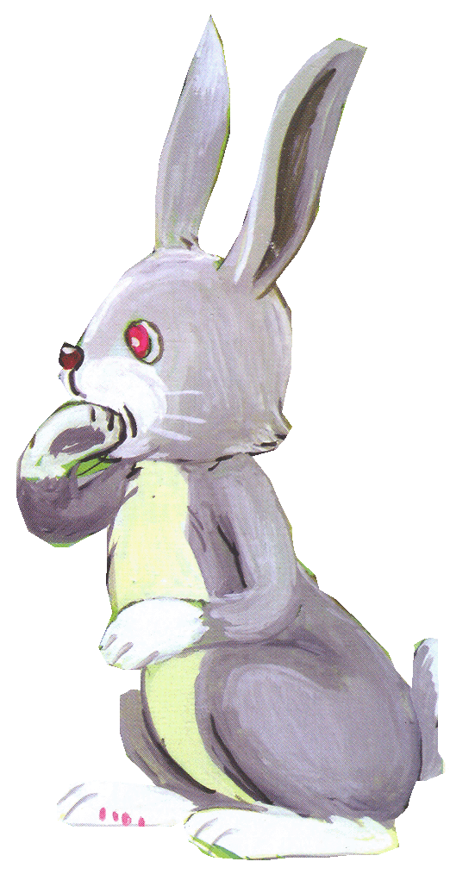

Cám ơn các bạn!

Slide 25
Các bạn ơi năm nay chúng mình đã là HS cuối cấp rồi, đừng như mình ham chơi rồi phải sợ hãi và hối hận. Hãy cố gắng học tốt để không phụ công ơn bố, mẹ, thầy, cô nhé. Cả tương lai tốt đẹp đang chờ đón chúng ta đó!

Slide 26


Slide 27


Bài tập bổ sung: Một xe khách đi từ thành phố A đến thành phố B. Sau đó một giờ, một xe du lịch đi ngược từ thành phố B tới thành phố A với vận tốc lớn hơn vận tốc xe khách là 5 km/h. Hai xe găp nhau tại một trạm dừng nghỉ ở chính giữa quãng đường.
Tính vận tốc của mỗi xe? Biết rằng quãng đường từ thành phố A đến thành phố B dài 900km.
Thảo luận cách làm rồi hoàn thành nội dung bảng phân tích

Slide 28
Thảo luận cách làm rồi hoàn thành nội dung bảng phân tích
Vận tốc (km/h)
Thời gian đi (giờ)
Quãng đường đi (km)
Xe khách
x
450
Xe du lịch
x + 5
450

Slide 29
HƯỚNG DẪN TỰ HỌC:
- Xem lại các vừa ôn, hoàn thành bài tập bổ sung.
- Tiếp tục ôn tập về công thức nghiệm của phương trình bậc hai hệ thức Vi- ét và các ứng dụng của hệ thức Vi - ét để nhẩm nghiệm của phương trình bậc hai một ẩn.
- Ôn tập về sự tương giao giữa đường thẳng (d)và Parabol (P).

